Slide 1
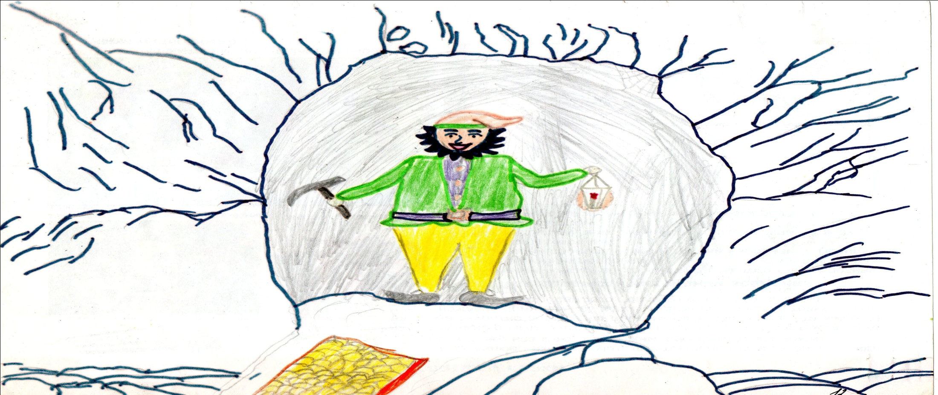
ПІДТРИМКА ПІДЛІТКА: ВСЕ ПРО НЕГАТИВНУ
ПОВЕДІНКУ УЧНЯ
Просвітлюємо дорогу…

Slide 2
ІНДИВІДУАЛЬНІСТЬ – ЦЕ ВАЖЛИВО!
НЕГАТИВНА ПОВЕДІНКА – БОРОТЬБА ЗА СЕБЕ…

Slide 3
ОСНОВНІ ЗАКОНИ,
НА ЯКИХ БУДУЄТЬСЯ ПОВЕДІНКА ДИТИНИ:
І – ДИТИНА ВИБИРАЄ ПЕВНУ ПОВЕДІНКУ У ПЕВНИХ ОБСТАВИНАХ.
ІІ – БУДЬ-ЯКА ПОВЕДІНКА МАЄ МЕТУ: ПОЧУВАТИ СЕБЕ ПРИНАЛЕЖНИМ ДО ШКІЛЬНОГО ЖИТТЯ ТА ВІДЧУВАТИ КОМФОРТ ДУШЕВНИЙ.
ІІІ – ПОГАНО ПОВОДЯЧИСЬ, ДИТИНА УСВІДОМЛЮЄ, ЩО РОБИТЬ НЕПРАВИЛЬНО, АЛЕ МОЖЕ НЕ УСВІДОМЛЮВАТИ, ЩО ЗА ЦИМ СТОЇТЬ ОДНА З 4 ЦІЛЕЙ: ПРИВЕРНЕННЯ УВАГИ, ВЛАДА, ПОМСТА, УНИКНЕННЯ НЕВДАЧІ.

Slide 4
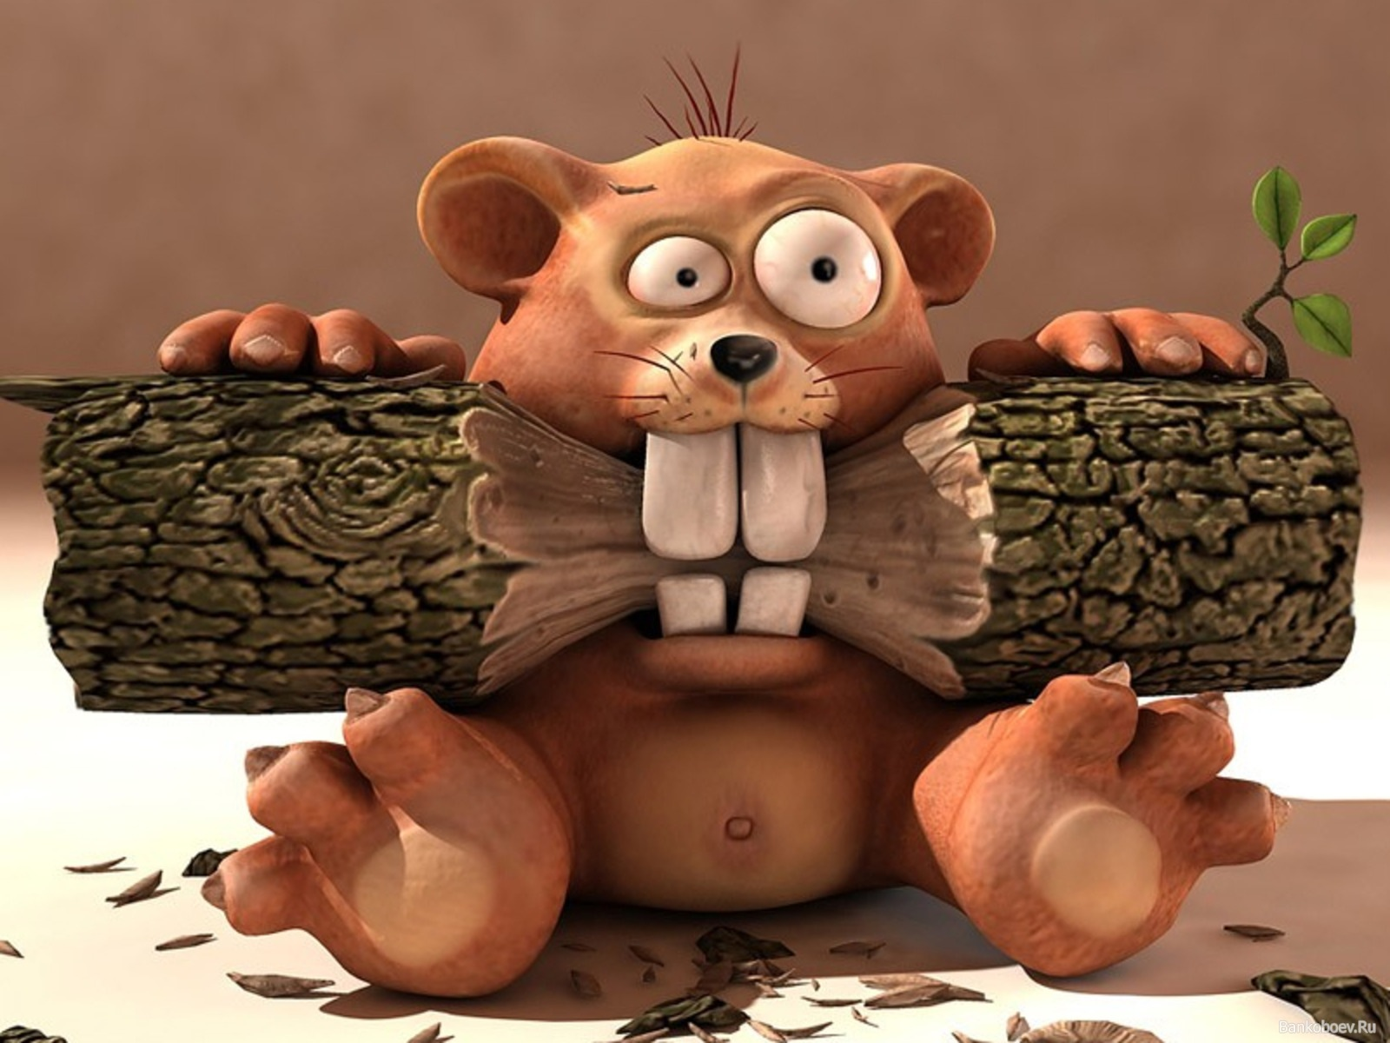
ПРИВЕРНЕННЯ УВАГИ
СОЦІАЛЬНІ ПРИЧИНИ:
ЕМОЦІЙНА ХОЛОДНІСТЬ БАТЬКІВ ЧИ ІН. ВАЖЛИВИХ ЛЮДЕЙ;
УВАГА ПРИДІЛЯЄТЬСЯ ПРИ ПОГАНІЙ, А НЕ ГАРНІЙ ПОВЕДІНЦІ
ЯК ПОВОДИТЬСЯ:
ПРАГНЕ ОТРИМУВАТИ ОСОБЛИВУ УВАГУ ВСІМА СПОСОБАМИ І ДЕ ТІЛЬКИ МОЖЕ
СИЛЬНІ СТОРОНИ ПОВЕДІНКИ:
ПОТРЕБА У КОНТАКТІ З ДОРОСЛИМИ

Slide 5
НАШІ ЕМОЦІЇ:
РОЗДРАТУВАННЯ, ОБУРЕННЯ
ЩО ХОЧЕТЬСЯ ЗРОБИТИ:
ЗРОБИТИ ЗАУВАЖЕННЯ, ПОКРИТИКУВАТИ
РЕАКЦІЯ ДИТИНИ:
ТИМЧАСОВЕ ПРИПИНЕННЯ
СПОСОБИ ЗАПОБІГАННЯ:
УЧИТИ ДИТИНУ ПРИВЕРТАТИ ДО СЕБЕ УВАГУ ПРИЙНЯТНИМИ СПОСОБАМИ;
НАГОРОДЖУВАТИ ЗА ГАРНУ ПОВЕДІНКУ
!

Slide 6
ВЛАДА
СОЦІАЛЬНІ ПРИЧИНИ:
МОДА НА СИЛЬНУ ОСОБИСТІСТЬ;
ВІДЧУВАЄ ПОСТУПЛИВІСТЬ АБО СЛАБКІСТЬ ТОГО, НАД КИМ ХОЧЕ ОТРИМАТИ ВЛАДУ
ЯК ПОВОДИТЬСЯ:
«ТИ МЕНІ НІЧОГО НЕ ЗРОБИШ»
СИЛЬНІ СТОРОНИ ПОВЕДІНКИ:
СМІЛИВІСТЬ, ОПІР ВПЛИВАМ
!

Slide 7
НАШІ ЕМОЦІЇ:
ГНІВ, ОБУРЕННЯ, СТРАХ
ЩО ХОЧЕТЬСЯ ЗРОБИТИ:
ПРИПИНИТИ ВИТІВКУ ЗА ДОПОМОГОЮ ФІЗИЧНОЇ ДІЇ
РЕАКЦІЯ ДИТИНИ:
ПРИПИНЯЄ ВИТІВКУ, КОЛИ САМА ВИРІШИТЬ
СПОСОБИ ЗАПОБІГАННЯ:
УНИКАТИ КОНФРОНТАЦІЇ;
ВІДДАВАТИ ЧАСТИНУ СВОЇХ ОРГАНІЗАЦІЙНИХ ФУНКЦІЙ
!

Slide 8

ПОМСТА
СОЦІАЛЬНІ ПРИЧИНИ:
ЗРОСТАННЯ РІВНЯ НАСИЛЬСТВА В СУСПІЛЬСТВІ; ДИТИНА ВІДЧУВАЄ, ЩО ЇЇ ПРАВА ПОРУШУЮТЬСЯ І ВІДЧУВАЄ НЕЗДАТНІСТЬ
СЕБЕ ЗАХИСТИТИ
ЯК ПОВОДИТЬСЯ:
ШКОДИТЬ У ВІДПОВІДЬ НА ОБРАЗУ
СИЛЬНІ СТОРОНИ ПОВЕДІНКИ:
ЗНАЙШЛА МЕТОДИ ЗАХИСТУ СЕБЕ ВІД БОЛЮ ТА ОБРАЗ

Slide 9
ЕМОЦІЇ ВЧИТЕЛЯ:
ОБРАЗА, БІЛЬ, СПУСТОШЕННЯ,
ОБУРЕННЯ, СТРАХ
ЩО ХОЧЕТЬСЯ ЗРОБИТИ:
НЕГАЙНО ВІДПОВІСТИ ТИМ САМИМ
ЧИ УНИКНУТИ ТАКОЇ СИТУАЦІЇ
РЕАКЦІЯ ДИТИНИ:
ПРИПИНЯЄ ВИТІВКУ, КОЛИ САМА ВИРІШИТЬ
СПОСОБИ ЗАПОБІГАННЯ:
ФОРМУВАТИ ВЗАЄМИНИ З ДИТИНОЮ ЗА ПРИНЦИПОМ ТУРБОТИ ПРО НЕЇ
!

Slide 10

УНИКНЕННЯ НЕВДАЧІ
СОЦІАЛЬНІ ПРИЧИНИ:
ЗАНАДТО ВИСОКІ ВИМОГИ БАТЬКІВ, ВЧИТЕЛІВ ЧИ ІНШИХ ДОРОСЛИХ; НЕДООЦІНКА ДИТИНИ ТА НАГОЛОШЕННЯ НА ЦЬОМУ; ВІДСУТНІСТЬ ВІРИ В ДИТИНУ
ЯК ПОВОДИТЬСЯ:
«НАВІТЬ НЕ СПРОБУЮ, ВСЕ ОДНО НЕ ВДАСТЬСЯ»
СИЛЬНІ СТОРОНИ ПОВЕДІНКИ:
НЕМАЄ
ЕМОЦІЇ ВЧИТЕЛЯ:
БЕЗПОРАДНІСТЬ

Slide 11
ЩО ХОЧЕТЬСЯ ЗРОБИТИ:
ВИПРАВДАТИ Й ПОЯСНИТИ НЕВДАЧУ, ПОЖАЛІТИ
РЕАКЦІЯ ДИТИНИ:
ПОТРАПЛЯЄ В ЗАЛЕЖНІСТЬ ВІД ТОГО,
ХТО ВИПРАВДОВУЄ
Й ДАЛІ НІЧОГО НЕ РОБИТИМЕ
СПОСОБИ ЗАПОБІГАННЯ:
ПІДТРИМУВАТИ ДИТИНУ, ЩОБ ЇЇ УСТАНОВКА «Я НЕ МОЖУ» ЗМІНИЛАСЯ НА
УСТАНОВКУ «Я МОЖУ»

Slide 12
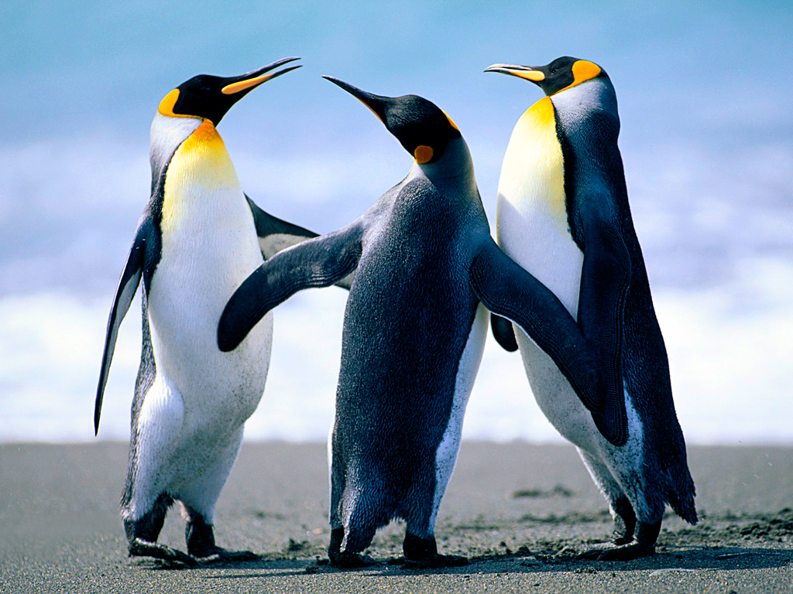
ВІДЧУВ - ВИЗНАЙ

Slide 13
КОЛИ НТЕРЕСИ НЕ СПІВПАДАЮТЬ
ЗНИЖУЮТЬ НАПРУЖЕННЯ
ПІДВИЩУЮТЬ НАПРУЖЕННЯ
Дати дитині можливість виговоритися
Говорити вголос про свій емоційний стан та стан дитини
Підкреслювати щось спільне з дитиною (подібність інтересів, думок, спільну мету…)
Прояв інтересу до проблем дитини
Перебивання дитини
Ігнорування свого емоційного стану та стану дитини
Зменшення внеску дитини у спільну справу та перебільшення свого внеску
Демонстрація незацікавленості проблемою дитини

Slide 14
!
Визнання особистості дитини, якщо з нею виник конфлікт
Якщо ви неправі – визнайте
Запропонуйте конкретний вихід із ситуації, що склалася
Звернення до фактів
Приниження дитини
Відкидання своєї неправоти або відтягання визнання
Пошук винних і звинувачення дитини
Перехід на особистість

Slide 15
А ЦЕ ТРЕБА ЗАПАМ”ЯТАТИ
ЖОДНА ДИТИНА НЕ Є БЕЗНАДІЙНОЮ.
СКАЗАТИ БУДЬ-ЯКІЙ ДИТИНІ, ЩО ВОНА НЕВДАХА, ОЗНАЧАЄ ПОЗБАВИТИ ЇЇ ГІДНОСТІ, ДОВЕСТИ ДО ВТРАТИ САМОПОВАГИ ТА ЗАБРАТИ В НЕЇ ШАНС СТАТИ КРАЩОЮ.

Slide 16
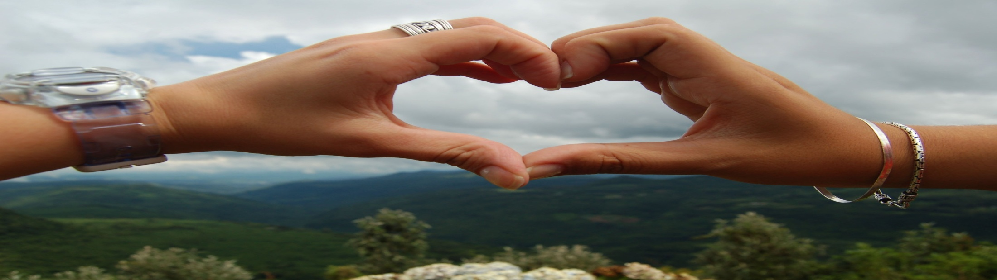
УСПІХУ
У ВИХОВАННІ ПОКОЛІННЯ ТА
ЗАДОВОЛЕННЯ РЕЗУЛЬТАТОМ

